Slide 1
STRAGI NAZIFASCISTE

Slide 2
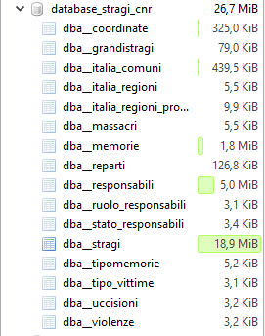
DATABASE STRAGI
Tabelle

Slide 3
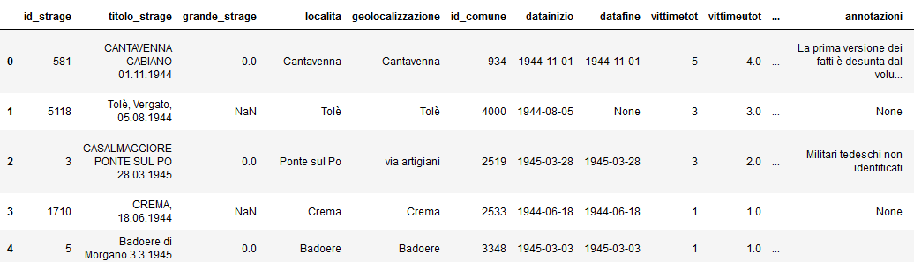

DATAFRAME OTTENUTO DA TABELLA dba_stragi

Slide 4
VITTIME COMPLESSIVE CAUSATE DALLE STRAGI
vittimetot 25346.0
vittimeutot 20302.0
vittimeubambini 561.0
vittimeuragazzi 594.0
vittimeuadulti 15212.0
vittimeuanziani 2282.0
vittimeusenzainfo 1696.0
vittimedtot 3378.0
vittimedbambine 487.0
vittimedragazze 224.0
vittimedadulte 1894.0
vittimedanziane 629.0
vittimedsenzainfo 151.0
vittimeignote 1482.0

Slide 5
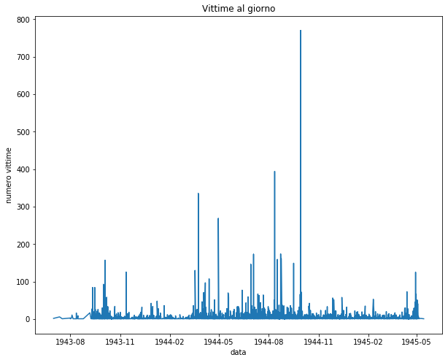
VITTIME GIORNO
PER GIORNO

Slide 6
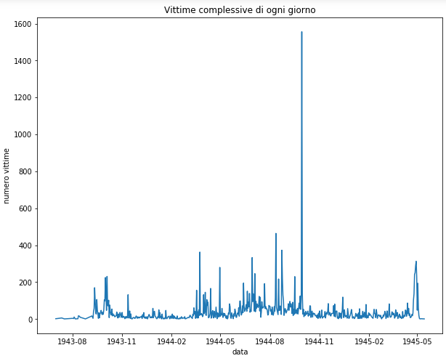
VITTIME COMPLESSIVE
DI OGNI GIORNO

Slide 7
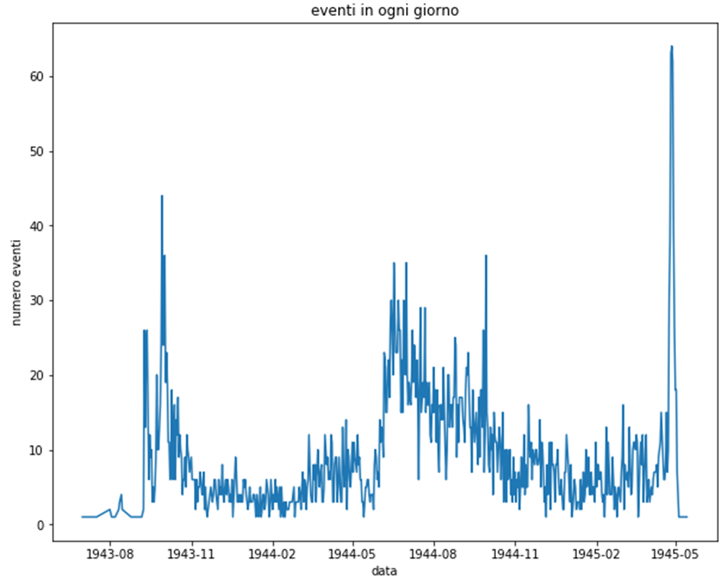
EVENTI IN OGNI GIORNO

Slide 8
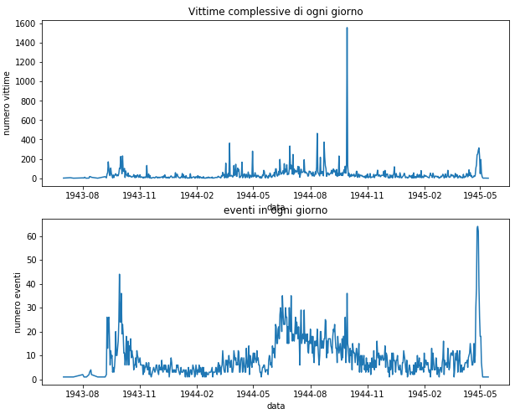
CONFRONTO
VITTIME-EVENTI

Slide 9
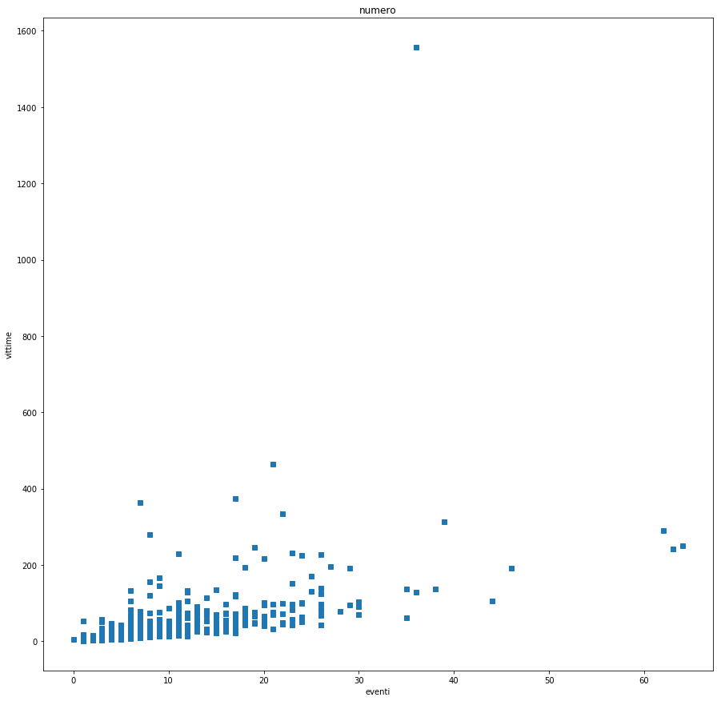
CORRELAZIONE
EVENTI
VITTIME

Slide 10
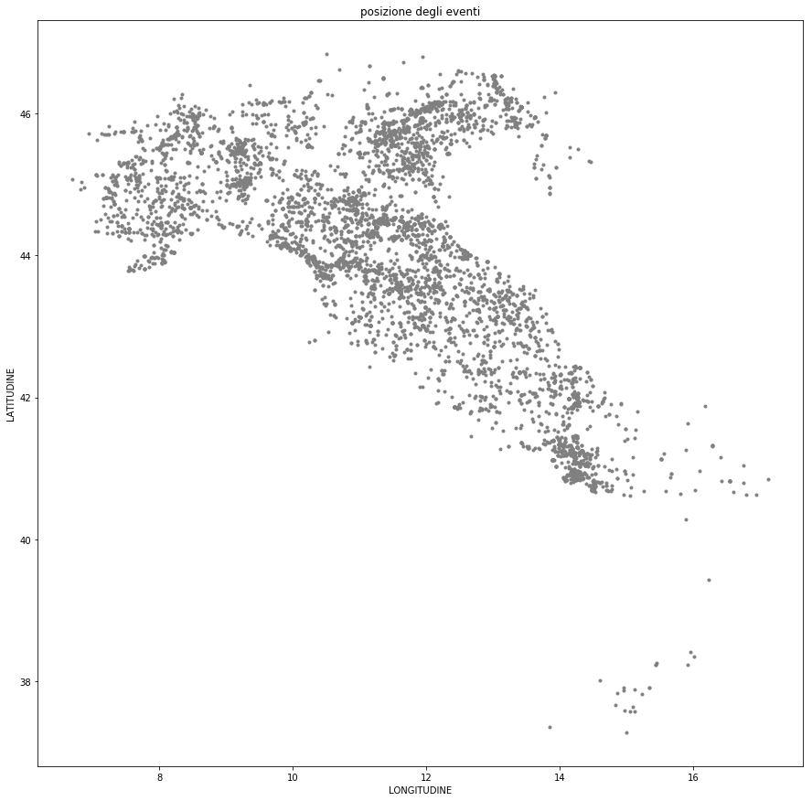
POSIZIONE DELLE STRAGI

Slide 11
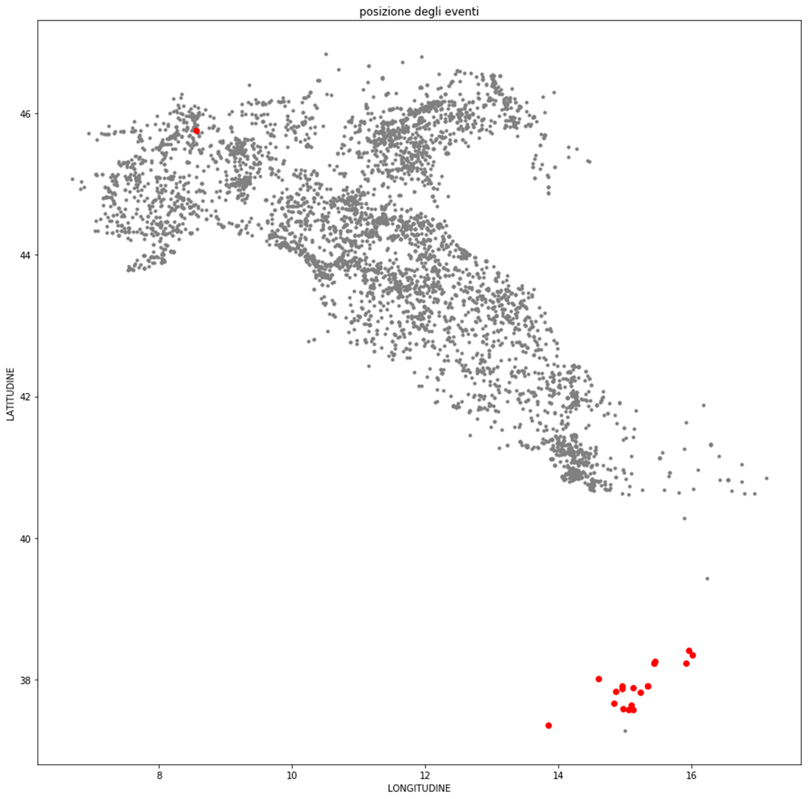
POSIZIONE DELLE STRAGI
Intervallo:
1 luglio 1943,
8 settembre 1943

Slide 12
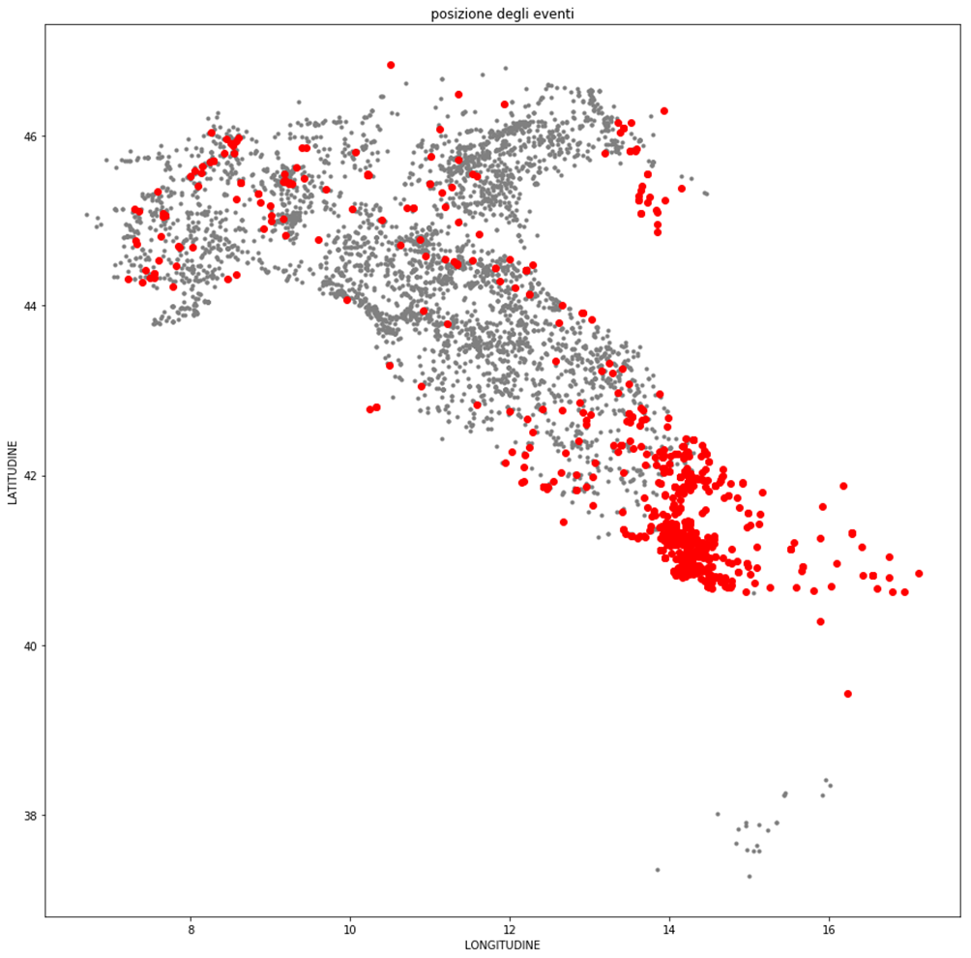
POSIZIONE DELLE STRAGI
quattro giornate di Napoli
Intervallo:
8 settembre 1943,
31 dicembre 1943

Slide 13
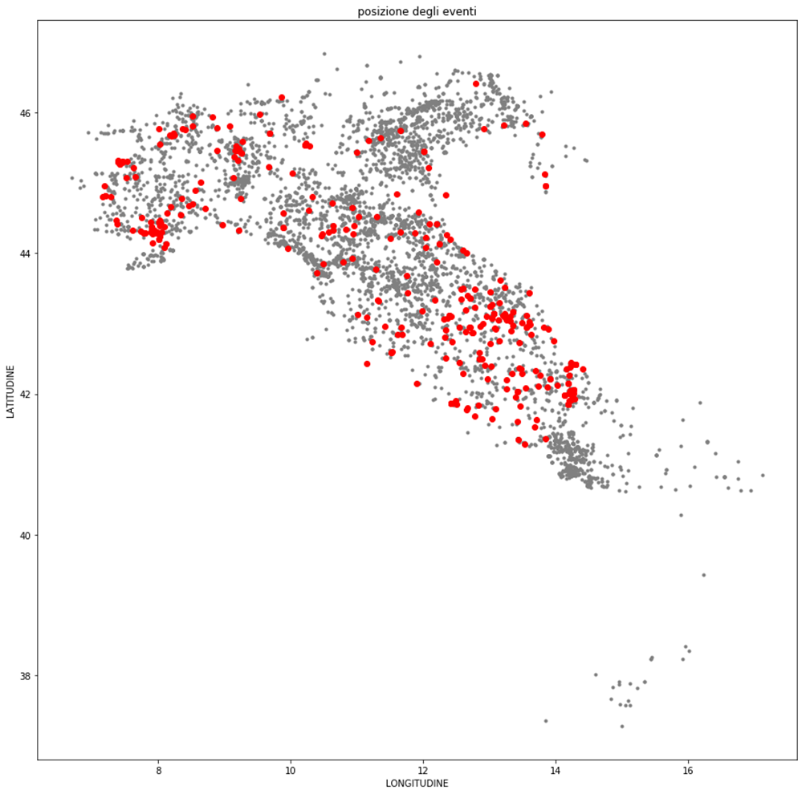
POSIZIONE DELLE STRAGI
Linea Gustav Montecassino
Intervallo:
1 gennaio 1944,
30 marzo 1944

Slide 14
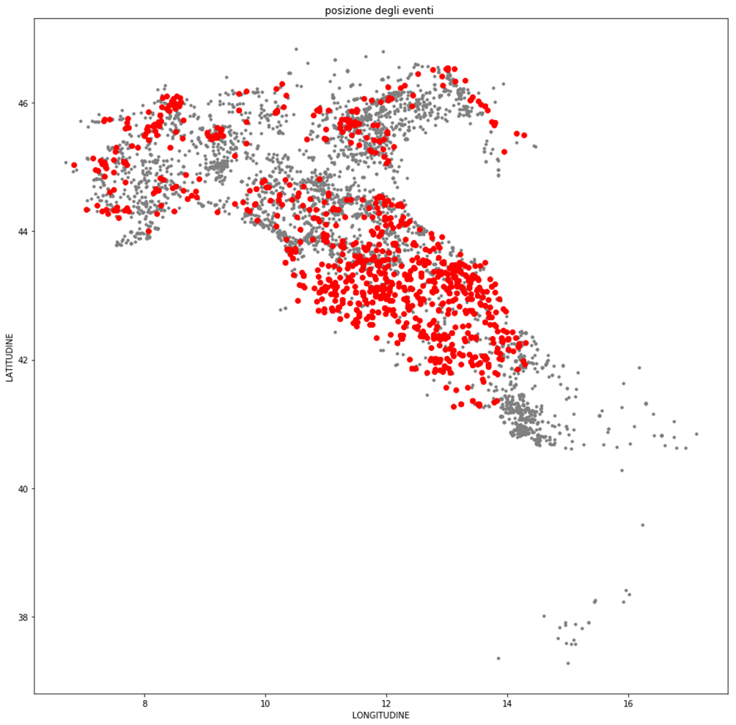
POSIZIONE DELLE STRAGI
Intervallo:
1 aprile 1944,
30 giugno 1944

Slide 15
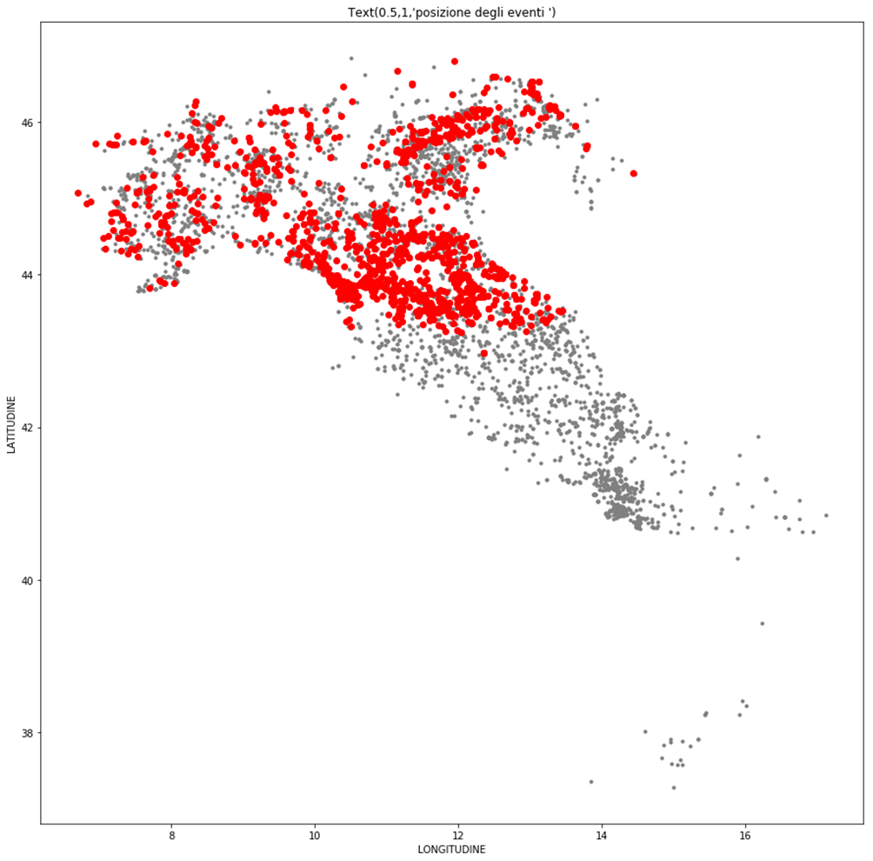
POSIZIONE DELLE STRAGI
Linea Gotica
Intervallo:
1 luglio 1944,
30 settembre 1944

Slide 16
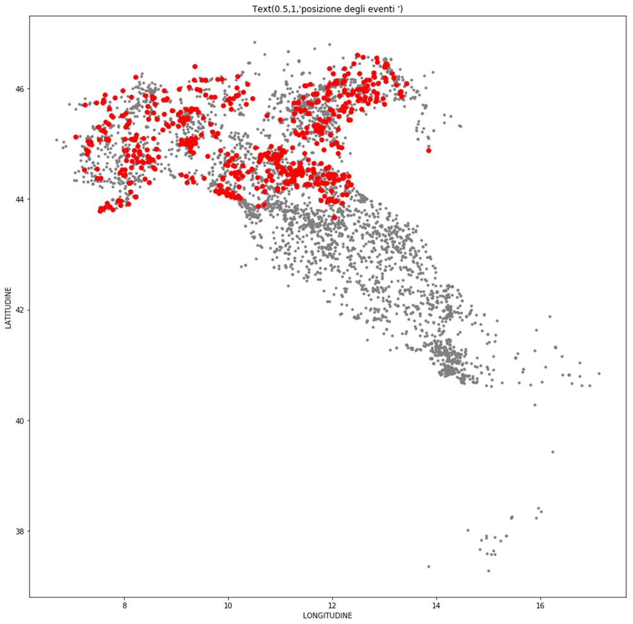
POSIZIONE DELLE STRAGI
Intervallo
1 ottobre 1944,
31 dicembre 1944

Slide 17
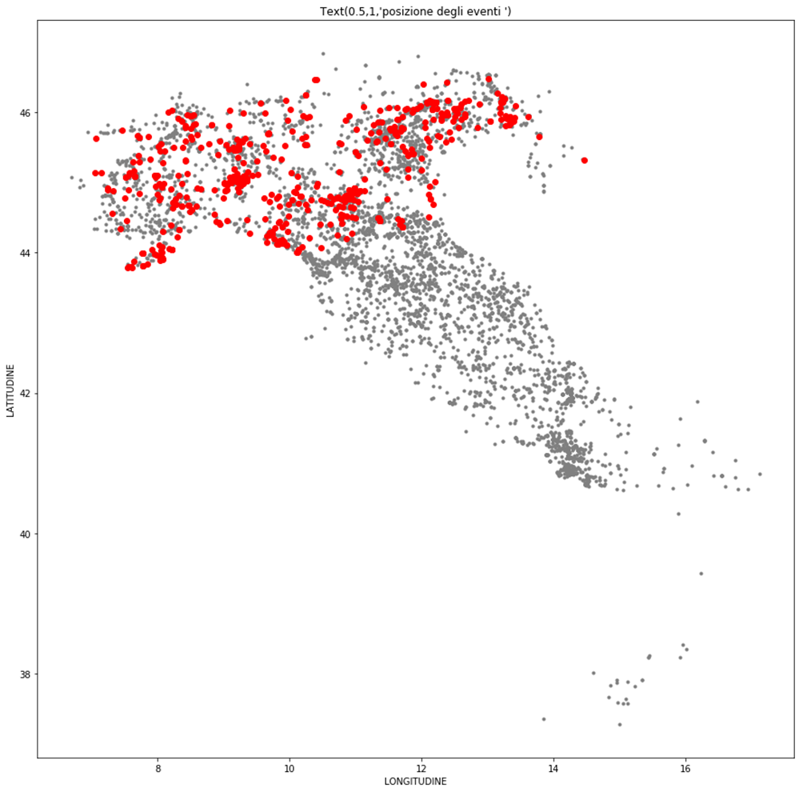
POSIZIONE DELLE STRAGI
Intervallo:
1 gennaio 1945,
30 marzo 1945

Slide 18
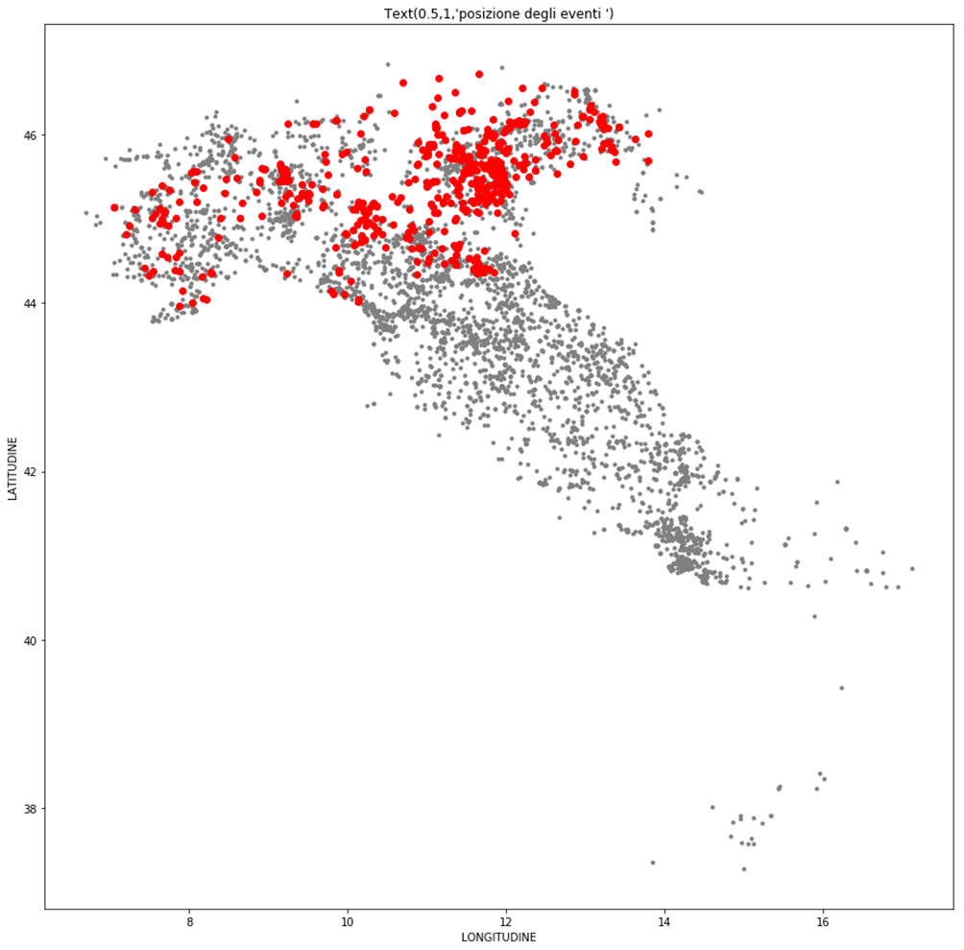
POSIZIONE DELLE STRAGI
Intervallo:
1 aprile 1945,
4 maggio 1945

Slide 19
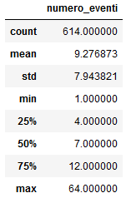
INTERVALLI TEMPORALI IN CUI SI VERIFICA IL NUMERO MASSIMO DI EVENTI
Il grafico
614 date di inizio eventi
5696 eventi (stragi)
Più eventi per data

Slide 20
INTERVALLI TEMPORALI IN CUI SI VERIFICA IL NUMERO MASSIMO DI EVENTI
L’algoritmo
principio dell’isteresi: 2 soglie superiore inferiore
+
valore medio serie di eventi successivi
I valori
Soglia superiore: 20 eventi media>10
media eventi calcolata su 10 righe successive dataframe
(10 date di inizio evento)
Soglia inferiore: 10 eventi media<8

Slide 21
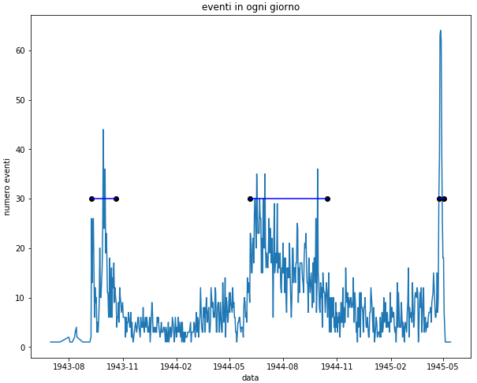
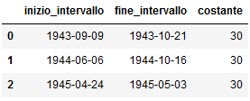
INTERVALLI TEMPORALI IN CUI SI VERIFICA IL NUMERO MASSIMO DI EVENTI
Il risultato

Slide 22
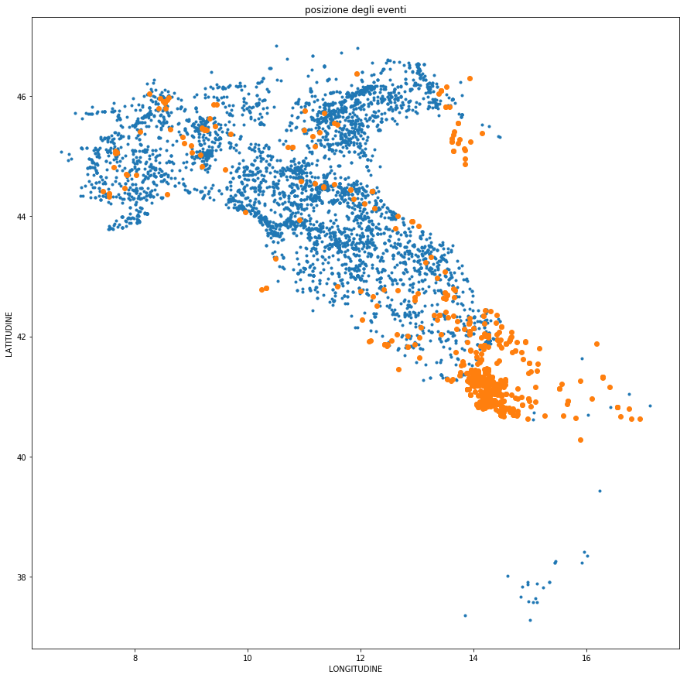
INTERVALLI TEMPORALI IN CUI SI VERIFICA IL NUMERO MASSIMO DI EVENTI
intervallo
1943-09-09, 1943-11-13

Slide 23
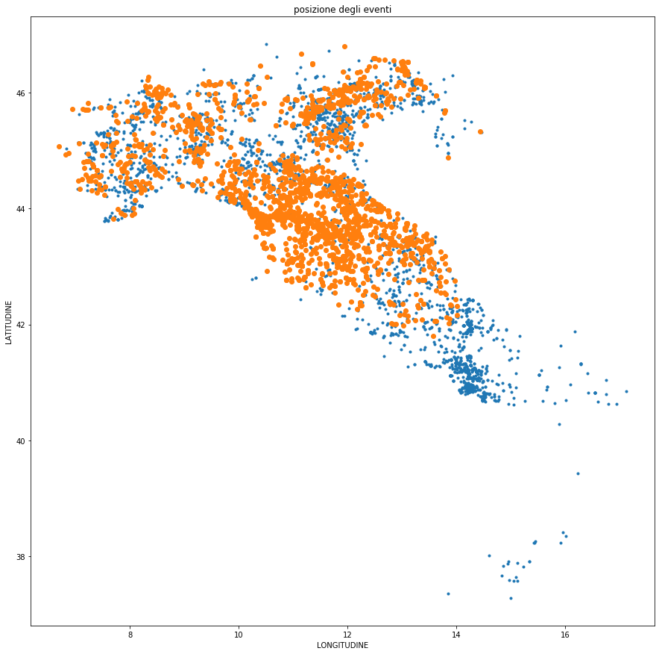
INTERVALLI TEMPORALI IN CUI SI VERIFICA IL NUMERO MASSIMO DI EVENTI
intervallo
1944-06-06, 1944-10-16

Slide 24
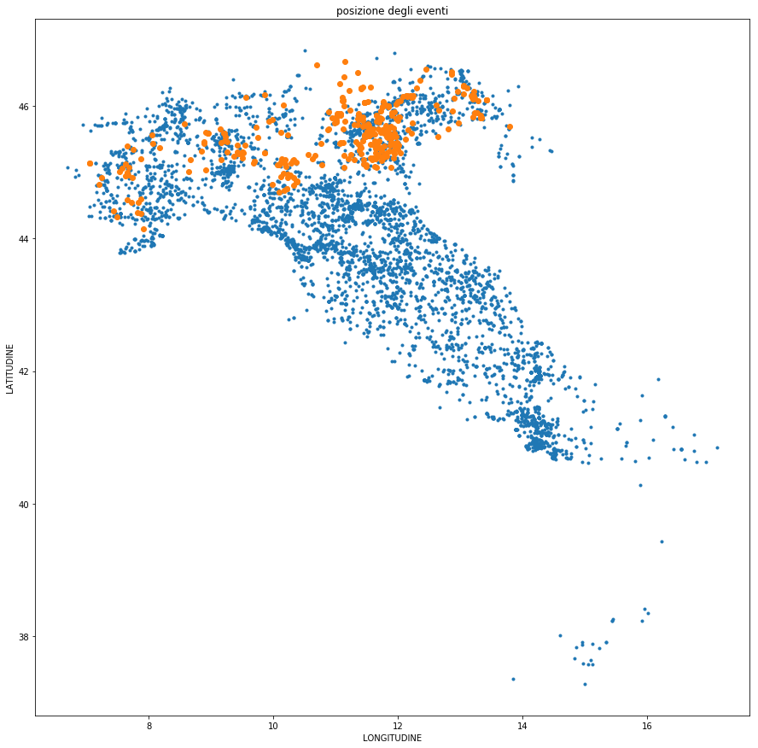
INTERVALLI TEMPORALI IN CUI SI VERIFICA IL NUMERO MASSIMO DI EVENTI
intervallo
1945-04-24, 1945-05-04

Slide 25
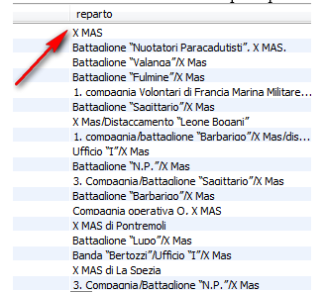
STRAGI
COMPIUTE
DALLA X-MAS
Tanti reparti in cui compare X-MAS
Ne considereremo 1 solo

Slide 26
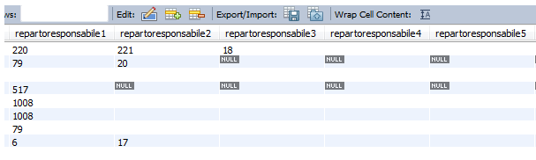
STRAGI COMPIUTE DALLA X-MAS
Tabella dba_stragi: tanti reparti responsabili (7)
Tanti NULL

Slide 27
STRAGI COMPIUTE DALLA X-MAS
A causa dei NULL nella query usiamo i LEFT JOIN
...
FROM dba__stragi AS ST JOIN dba__coordinate AS CO
ON ST.id_strage=CO.id_strage
LEFT JOIN dba__reparti AS REP1
ON ST.repartoresponsabile1=REP1.id_reparto
LEFT JOIN dba__reparti AS REP2
ON ST.repartoresponsabile2=REP2.id_reparto
...
LEFT JOIN estrae tutti i valori della tabella a sinistra anche se non hanno corrispondenza nella tabella a destra
Senza LEFT JOIN estratte solo righe con tutti 7 repartiresponsabili NON NULL.

Slide 28
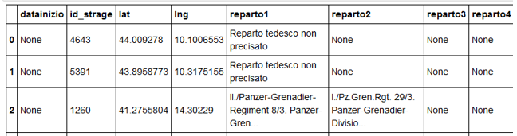
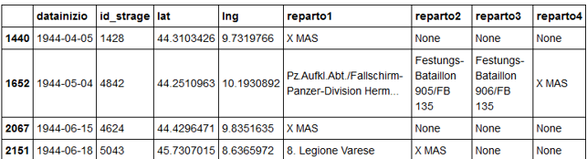
STRAGI COMPIUTE DALLA X-MAS
Dalla query otteniamo un dataframe
Otteniamo un nuovo dataframe selezionando solo le righe in cui compare il nome X_MAS

Slide 29
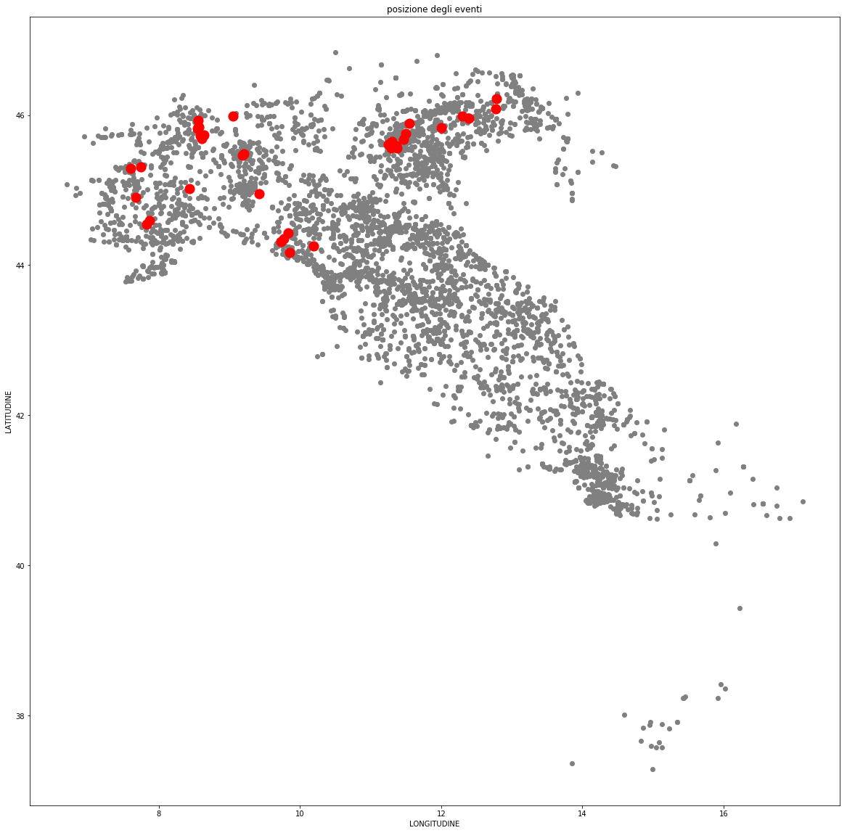
STRAGI
COMPIUTE
DALLA X-MAS

Slide 30
MACHINE LEARNING: REGOLE DI ASSOCIAZIONE
Cosa sono le regole di associazione
Associazioni tra articoli carrello spesa supermecati grande distribuzione
esempio di regola di associazione
Chi compra biscotti (antecedente) compra anche latte (conseguente)
cioè biscotti => latte
Regole di associazione sulla tabella dba_stragi
Ad una strage fino a 7 reparti.
regole di associazione per vedere i reparti che operano più frequentemente insieme.
regola di associazione A=>B
associa un reparto A (antecedente) con un reparto B (conseguente).

Slide 31
MACHINE LEARNING: REGOLE DI ASSOCIAZIONE
Come vengono calcolate le regole di associazione
due sottoproblemi :
Trovare gli insiemi più frequenti: supporto
=> algoritmo APRIORI
Trovare antecedenti e conseguenti: confidenza .
supporto della regola A=>B
numero di righe della tabella contenenti reparto A e B
diviso
numero di righe della tabella.
confidenza della regola A=>B
numero di righe della tabella contenenti reparto A e B
diviso
numero di righe della tabella contenenti reparto A

Slide 32
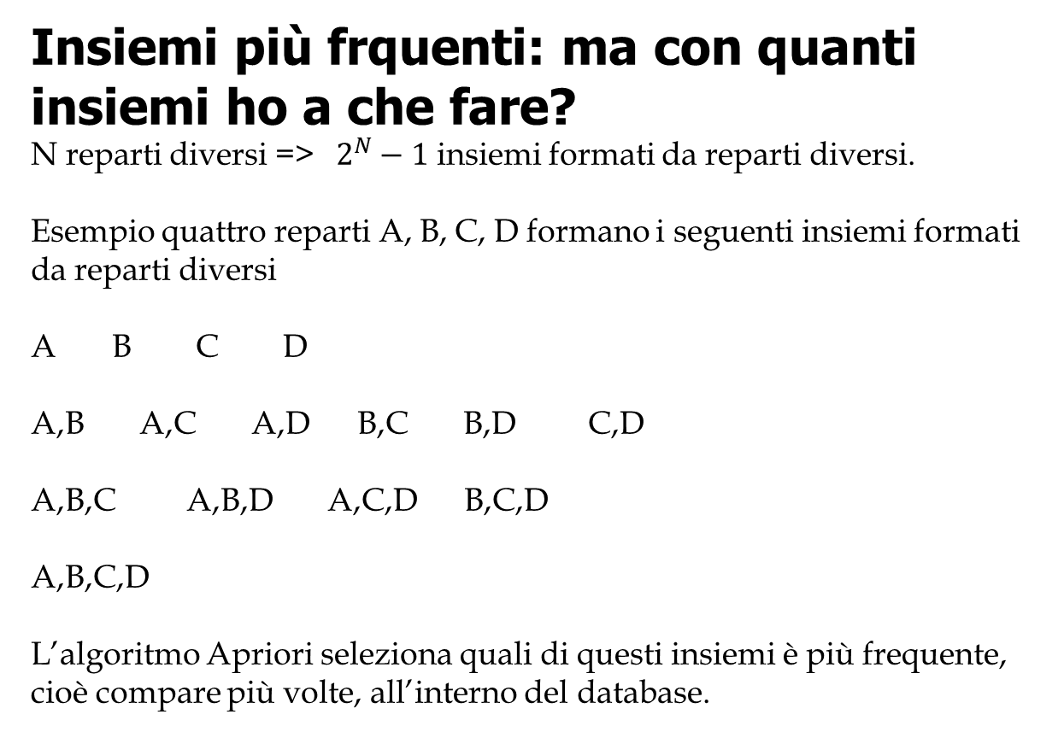
MACHINE LEARNING: REGOLE DI ASSOCIAZIONE
Insiemi più frquenti: ma con quanti insiemi ho a che fare?
N reparti diversi =>$2^{N}−1$ insiemi formati da reparti diversi.
Esempio quattro reparti A, B, C, D formano i seguenti insiemi formati da reparti diversi
A B C D
A,B A,C A,D B,C B,D C,D
A,B,C A,B,D A,C,D B,C,D
A,B,C,D
L’algoritmo Apriori seleziona quali di questi insiemi è più frequente, cioè compare più volte, all’interno del database.

Slide 33
MACHINE LEARNING: REGOLE DI ASSOCIAZIONE
Algoritmo Apriori: trova gli insiemi di reparti più frequenti
Affermazione:
se l’insieme A,B è frequente nelle righe del database, allora A sottoinsieme di A, B è frequente.
L’algoritmo apriori sfrutta una conseguenza di tale frase:
se A non è frequente, gli insiemi che lo includono sono non frequenti, quindi non serve crearli.
Algoritmo Apriori.
Passo 1: calcolare il supporto di ogni reparto singolo.
Passo 2: i reparti che soddisfano al criterio di minimo supporto vengono estesi ottenendo nuovi insiemi formati da due reparti.
Passo 3: viene calcolato il supporto dei nuovi insiemi e vengono mantenuti solo quelli che soddisfano al criterio di minimo supporto ;
Di volta in volta il numero dei candidati diminuisce, la procedura finisce quando non ci sono più candidati che soddisfano la condizione di minimo supporto.
Troviamo le regole associative
Trovati gli insiemi più frequenti=>confidenza per ogni elemento dell’insieme.
Confidenza maggiore=> antecedente

Slide 34
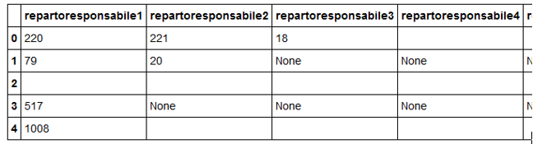
MACHINE LEARNING: REGOLE DI ASSOCIAZIONE
Come applichiamo le regole di associative
al nostro database
Passo 1)
Query che ricava da tabella dba_stragi l’ID di ogni reparto coinvolto nelle varie stragi.
Da query a dataframe reparti

Slide 35
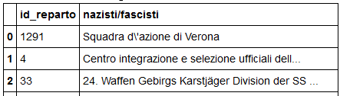
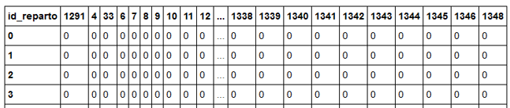
Passo 2)
Dalla tabella dba_reparti, creiamo un data frame formato dall’ID di ogni reparto e dal suo nome.
Passo 3)
Dal data frame estraggo una Series formata dall’ID dei reparti.
Creiamo un data frame formato da tutti zero avente come colonne tale series.
=> Numero di colonne=numero di reparti.

Slide 36
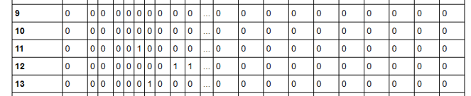
Passo 4)
riempiamo il data frame vuoto facendo una scansione del data frame reparti.
Ogni volta che incontriamo l'ID di un reparto, aggiungiamo un 1 alla relativa colonna del dataframe formato da zeri
Passo 5)
Applichiamo l’algoritmo a priori e calcoliamo i reparti più frequenti .
Questo algoritmo non è presente nella libreria scikit learn di Piton
Uso la libreria mlxtend (http://rasbt.github.io/mlxtend/).
Passo 6)
calcoliamo le regole di associazione più comuni

Slide 37
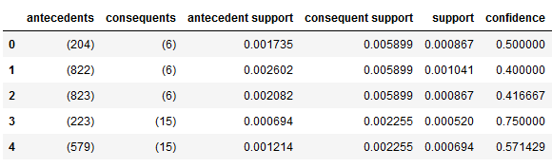
Passo 7)
Il risultato

Slide 38
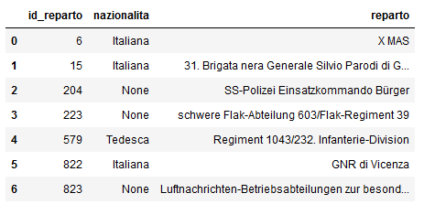
Passo 8)
trasformo l’ID dei reparti nel loro nome
Passo 9) Nome dei reparti delle regole di associazione
(204)=>(6) SS-Polizei Einsatzkommando Bürger => X MAS
(822)=>(6) GNR di Vicenza => X MAS
(823)=>(6) Luftnachrichten-Betriebsabteilungen zur besonderen Verwendung 11=> X MAS
(223)=>(15) schwere Flak-Abteilung 603/Flak-Regiment 39 => 31. Brigata nera Generale Silvio Parodi di Genova
(579)=>(15) Regiment 1043/232. Infanterie-Division => 31. Brigata nera Generale Silvio Parodi di Genova

Slide 39
MACHINE LEARNING: CLUSTER SU COORDINATE
E DATE
Algoritmo K-means
senza supervisione raggruppa i dati in cluster basati su centroidi.
scegliere K centroidi iniziali,
per ogni punto, assegnare tale punto al centroide più vicino,
3) ricalcolare la posizione dei centroidi,
4) ripetere i passi 2) e 3) fino a raggiungere il criterio di arresto
Come applichiamo K-means al nostro dataset 1
Da tabella dba_stragi e dba_coordinate:
- coordinate di ogni strage
- stragi ordinate in base alla data di inizio.
Trasformiamo la query in un data frame.
pulizia dei dati. Tolgo:
- stragi senza data
- stragi con data sbagliata.
Tolgo una strage con coordinata scritta in modo scorretto.

Slide 40
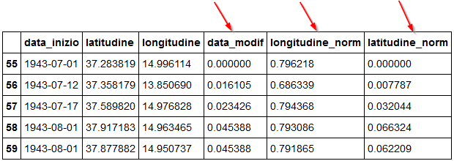
Come applichiamo K-means al nostro dataset 2
Dagli object ai numeri
dataframe formato da tipi object (date e coordinate).
K-means ha bisogno di tipi numerici.
Trasformiamo:
- le date in giorni, calcolati rispetto una data iniziale.
- le coordinate in float.
Normalizzazione 0,1
tutti i valori di una colonna,
valore massimo, valore minimo
si sottrae da ogni valore, valore minimo
si divide per differenza tra valore massimo e valore minimo.

Slide 41
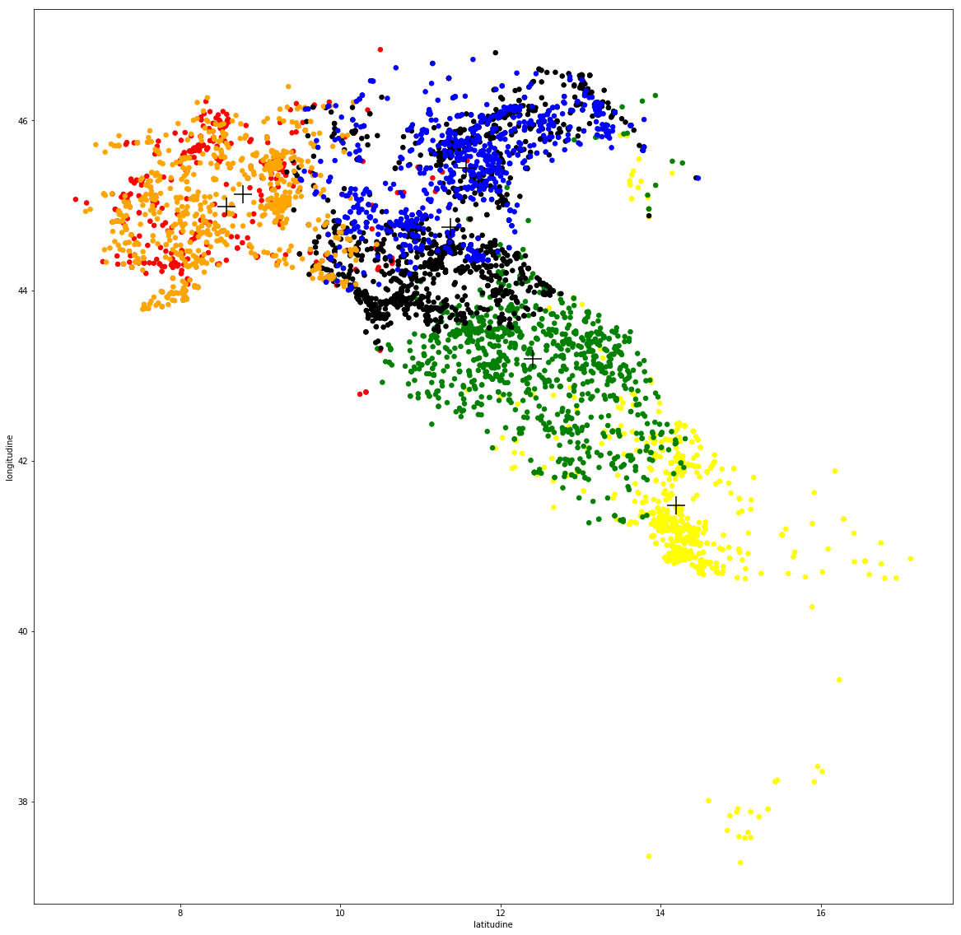
Come applichiamo
K-means al nostro dataset 3
Creiamo un oggetto
k-means
Addestriamo l’oggetto k-means con i nostri dati
Visualizziamo il risultato

Slide 42
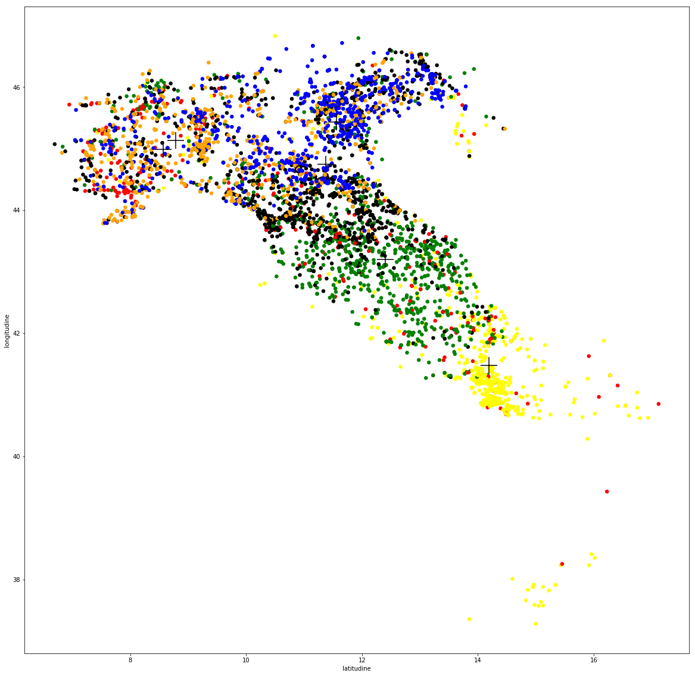
MACHINE LEARNING: CLUSTER SU COORDINATE DATE E NUMERO VITTIME

Slide 43
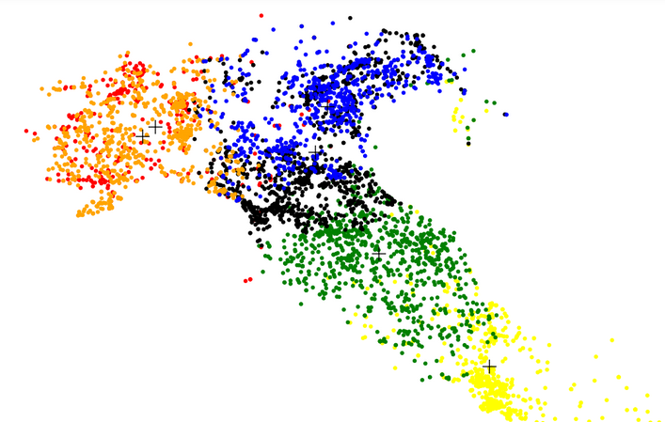
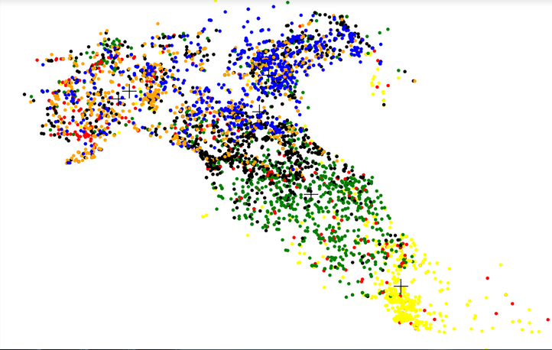
CONFRONTO TRA I DUE GRAFICI
Secondo diagramma,
l’aggiunta della colonna vittime totali genera una certa dispersione dei cluster.
I cluster non sono più visualizzabili su un piano 2D.

